Slide 1

SEJ项目介绍
流通一测试 张彬妮
2024年6月6日

Slide 2
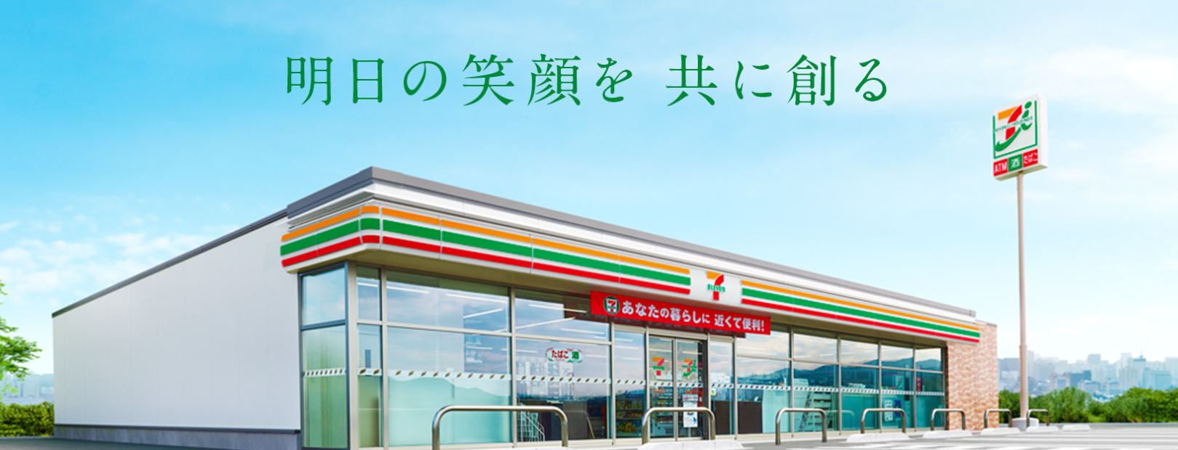
SEJ项目简介
由来：セブン‐イレブンはアメリカで生まれたコンビニエンスストアですが、朝7時から夜11時まで営業していたことから「セブン-イレブン」という名前になりました。

Slide 3

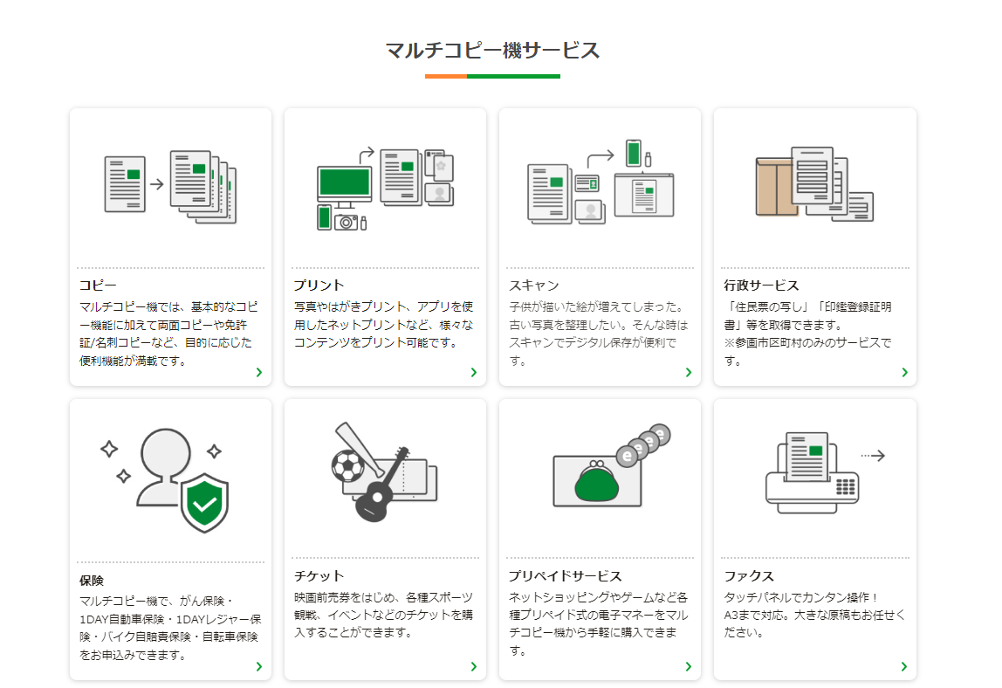
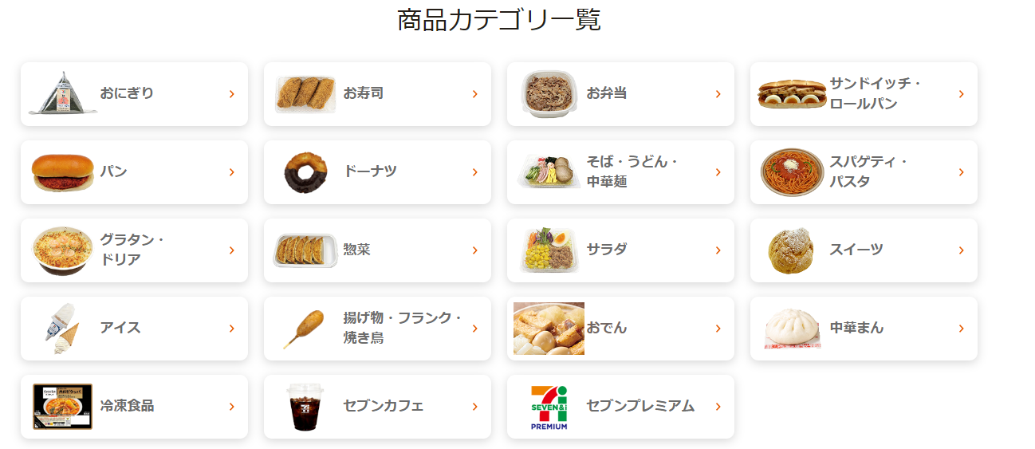
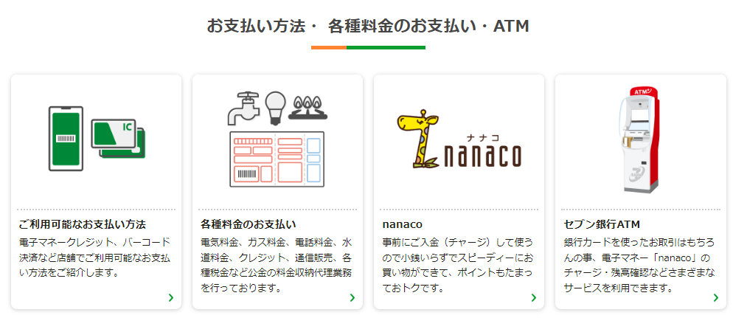
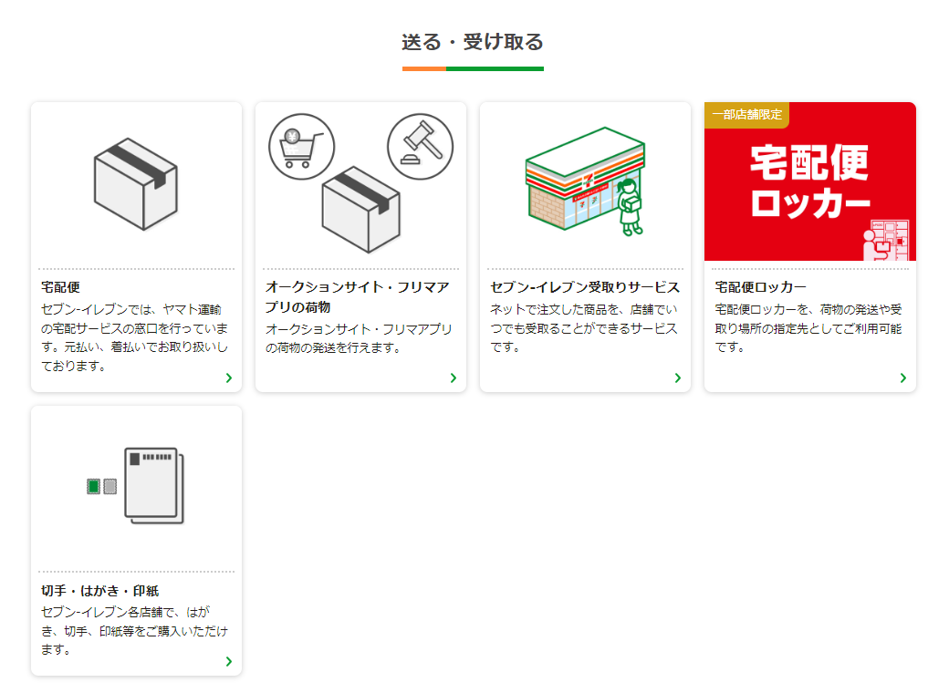
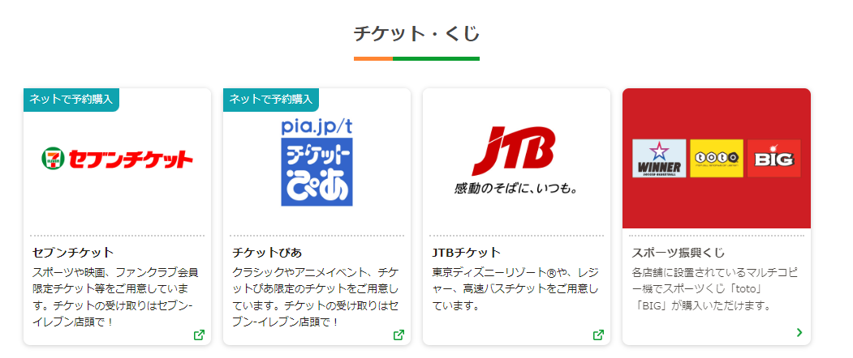
SEJ项目简介

Slide 4
通信概要
GCP
Google Cloud Platform
マイクロ
サービス
マイクロ
サービス
マイクロ
サービス
マイクロ
サービス
マイクロ
サービス
Apigee
API の開発と管理を行うためのプラットフォーム
Zscaler
クラウドから利用可能なセキュリティ製品です
ルーター
WAP
決済端末
IO-Box
タブレット
A
タブレット
B
チケット
Quo端末
Newland
スキャナー
プリンター

Slide 5
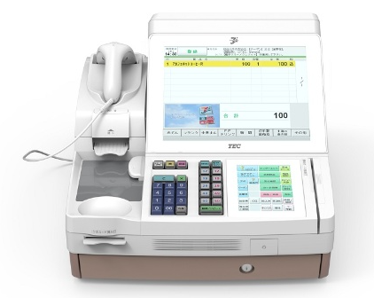

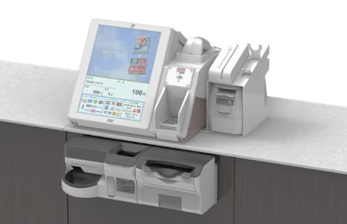
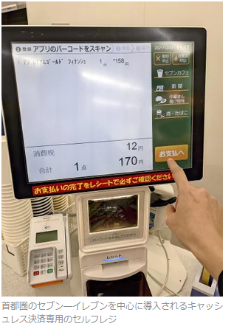
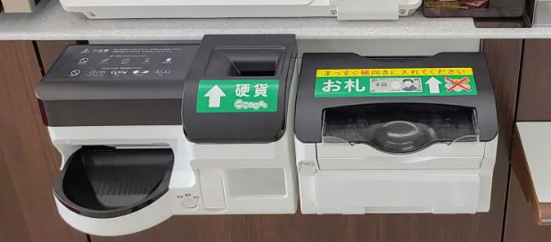
レジモード
対面型
客面型
通常レジモード
釣銭機モード
フルセルフ
釣銭機面向从业员
无店员，
客户自己操作
ドロワーあり
会計セルフモード
キャッシュレスセルフ
釣銭機面向客户
无釣銭機，
不能用现金支付

Slide 6
レジモードユースケース
（１）起動時・・・電源入り等の初回起動
（２）モード切替時・・・釣銭機等の移動は手動
＜客面＞
＜従業員面＞
前回モード保持
＜客面＞
＜従業員面＞
POSアプリ起動
POSアプリ起動
（レジモード指定）
画面から従業員が指示
初期起動処理
GCP
（マイクロサービス）
通常稼働
通常稼働
マスター情報
モード切替指示
（レジモード指定）
立上完了通知
起動処理
レジモード起動処理
画面には切替中表示
レジモード起動処理
画面には切替中表示
待機
起動完了
会計中の商品が有れば引き継ぐ
客面アプリ起動指令
（レジモード指定）
待機
モード切替完了通知
立上完了通知
待機
レジモード起動処理
待機
立上完了通知
通常稼働
通常稼働
通常稼働
通常稼働

Slide 7
レジモードユースケース
（３）モード切替例
対面レジよりフルセルフレジへの切替時
（４）モード切替例
フルセルフレジより対面レジへの切り替え時
＜客面＞
＜従業員面＞
＜客面＞
＜従業員面＞
対面レジ
通常稼働
対面レジ
通常稼働
画面から従業員が指示
通常稼働
フルセルフで稼働中表示
画面から従業員が指示
フルセルフ
通常稼働
モード切替指示
（フルセルフモード指定）
モード切替指示
（対面レジモード指定）
レジモード起動処理
画面には切替中表示
対面レジ起動処理
画面には切替中表示
通常モード
会計セルフモード
釣銭機モード
レジモード起動処理
画面には切替中表示
レジモード起動処理
画面には切替中表示
待機
待機
モード切替完了通知
モード切替完了通知
立上完了通知
待機
立上完了通知
待機
フルセルフ
通常稼働
通常稼働
フルセルフで稼働中表示
対面レジ
通常稼働
対面レジ
通常稼働

Slide 8
レジモードユースケース
（５）客面タブレット停止（故障）時
（６）授業員面タブレット停止（故障）時
従業員面タブレットからの死活監視
客面タブレットからの死活監視
＜客面＞
＜従業員面＞
＜客面＞
＜従業員面＞
通常稼働
通常稼働
通常稼働
通常稼働
客面POSアプリ停止
又はタブレット故障
通信不通
従業員POSアプリ停止
又はタブレット故障
停止状態
待機
従業員POSアプリ中断
画面には客面停止表示
復旧
客面POSアプリ中断
画面には客面停止表示
初期起動処理
復旧
立上完了通知
起動処理
待機
客面アプリ起動指令
（レジモード指定）
起動完了
レジモード起動処理
待機
レジモード起動処理
客面アプリ起動指令
立上完了通知
立上完了通知
待機
通常稼働
通常稼働
通常稼働
通常稼働

Slide 9
SEJ业务概要图
商品スキャン
返品・返金
商品登録
物販
サービス受付
POS共通
ミスコピー
NON-PLU
商品スキャン
宅配便
売上点検
空ビン回収
雑誌登録
決済
公共料金
各種設定・登録
チケット払戻
領収書発行・レシート印字
チケット発券
返品・返金
セブンミール返品
釣銭機業務
FF登録
店頭受取
CG回収
nanaco返品
客層・顧客情報読取
テレカ販売/QUOカード
両替
Edy返品
お客様画面表示
販促
nanaco
レジ情報確認
交通系電子マネー返品
入金登録
クーポン・フェア券発行
年賀状
レジトレーニング
QUICPay返品
出金登録
釣銭機業務
予約・ギフト受付
クレジット返品
仮点検
POSA販売
iD返品
本点検
免税手続き
全レジ本点検
マルチコピー業務
ゆめか返品
障害レジ本点検
SMS
コード決済返品
精算ストレージ情報取込
ATM
免税返品
端末+クラウド
端末
完了

Slide 10
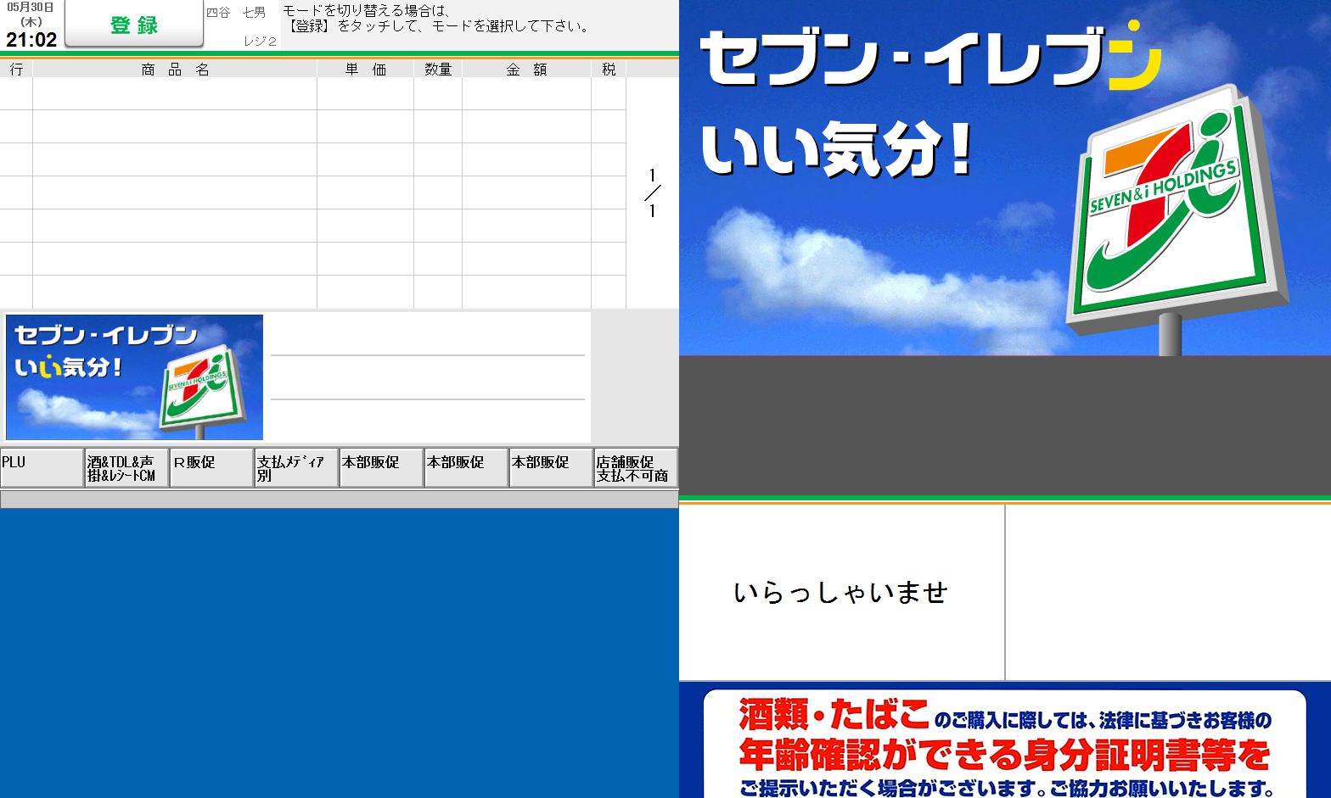
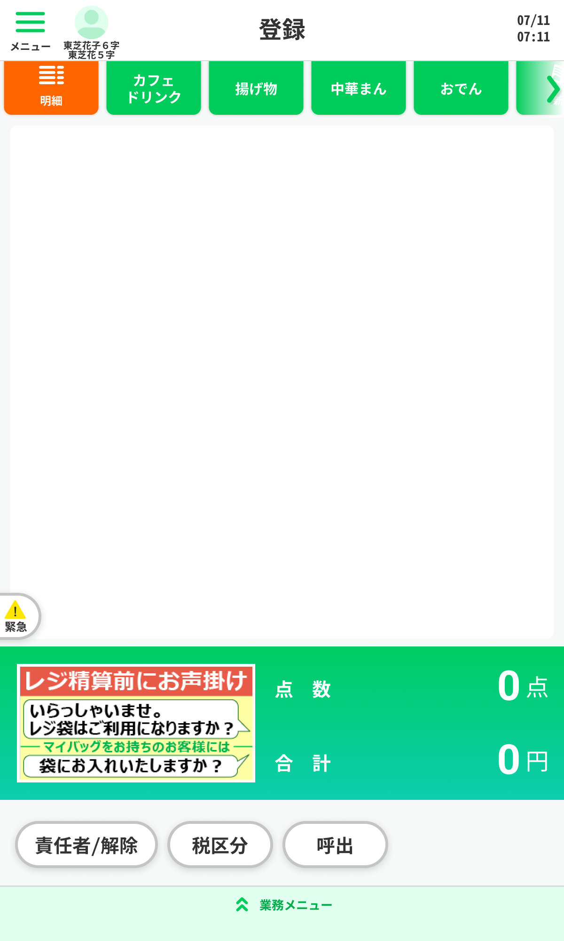
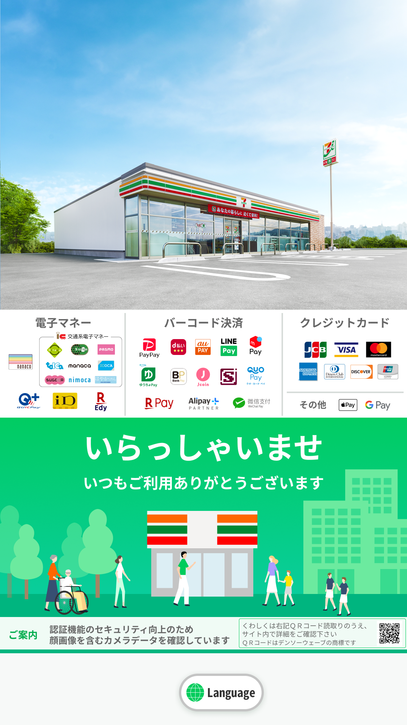
SEJ业务概要
登録明細画面（商品無し）
現行環境
次世代システム

Slide 11
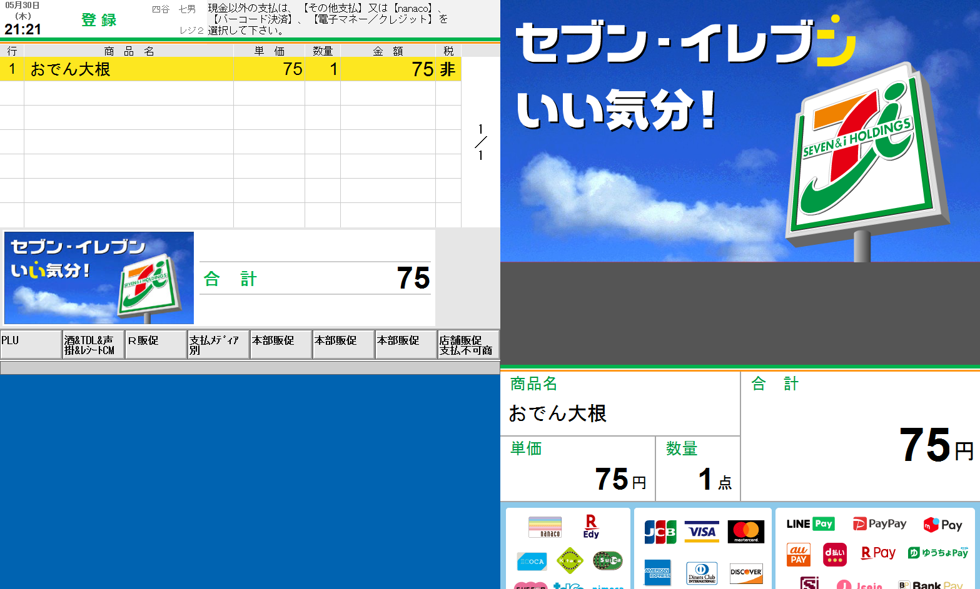
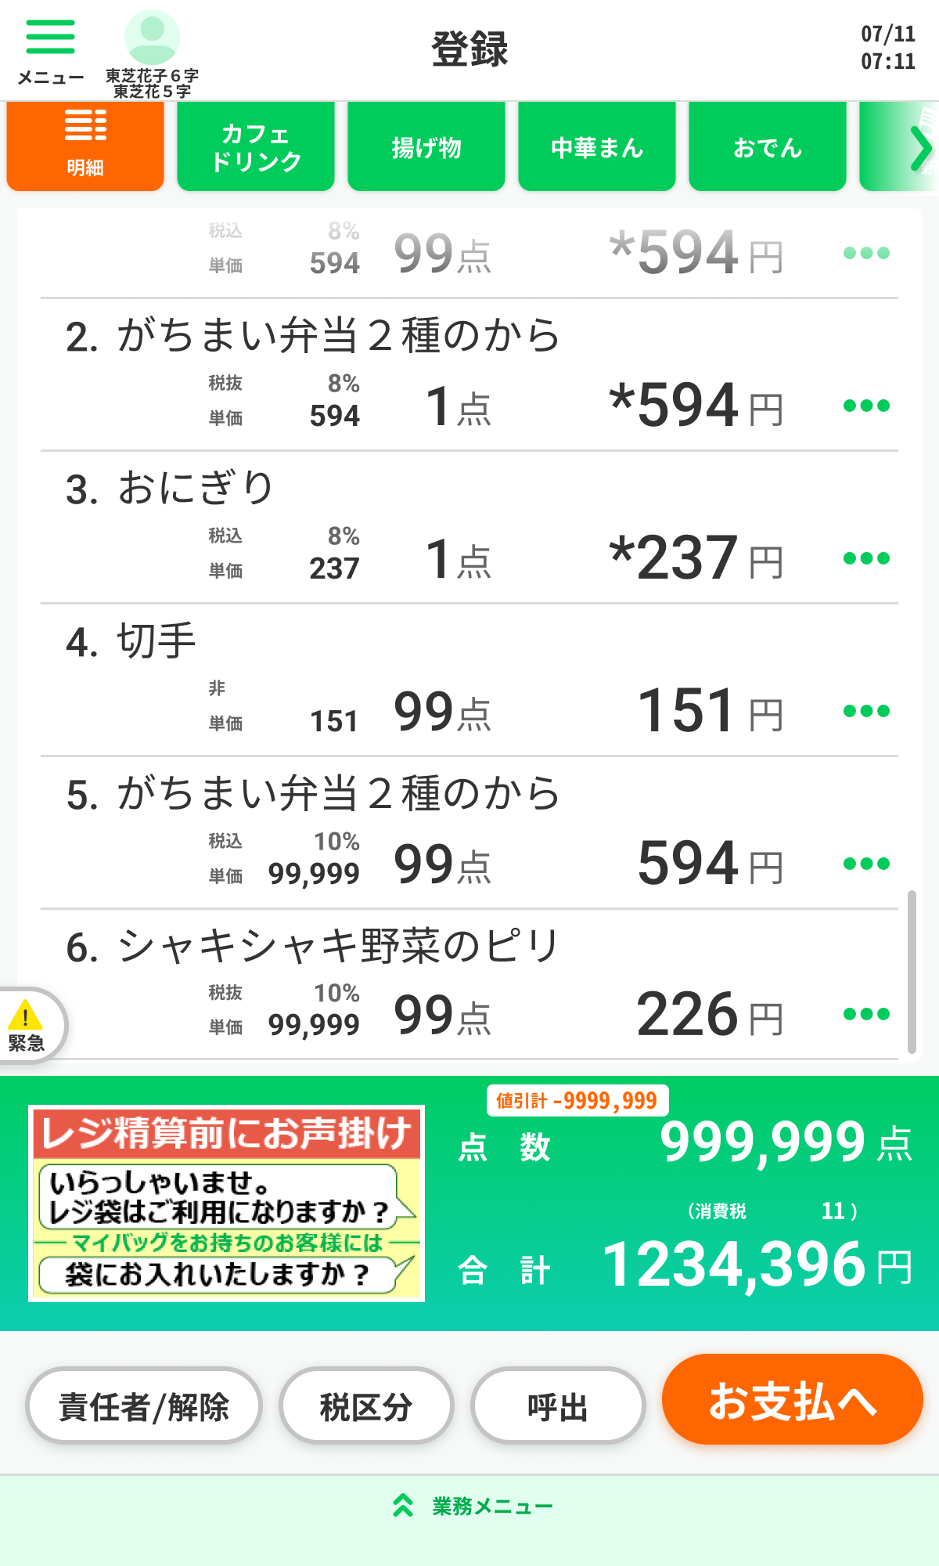
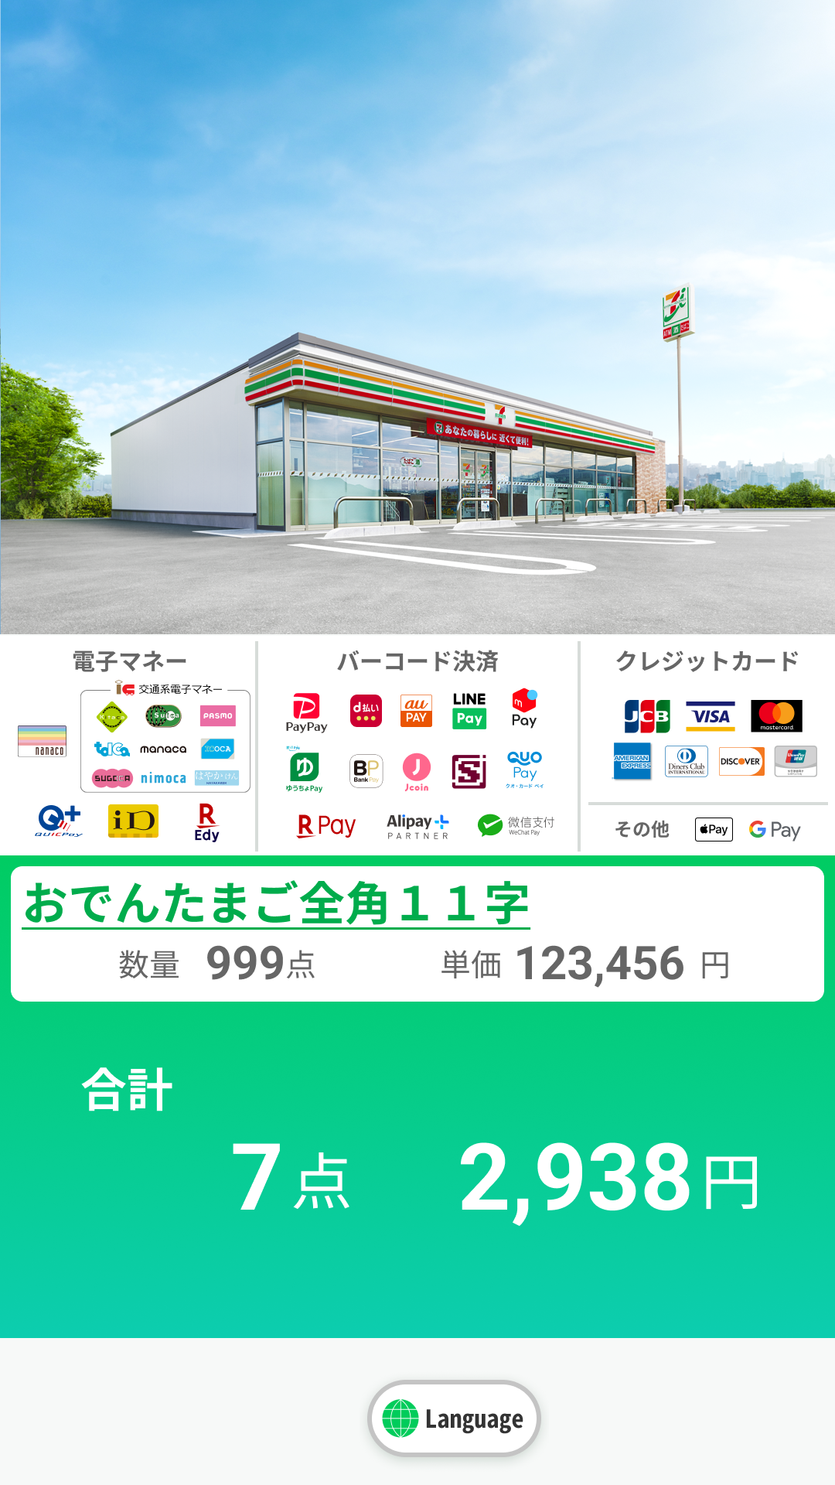
SEJ业务概要
登録明細画面（商品あり）
現行環境
次世代システム
MAX商品点数：150X999=149,850点
MAX合计金额：9999,999円（個別商品も同じ）
声掛けエリア

Slide 12
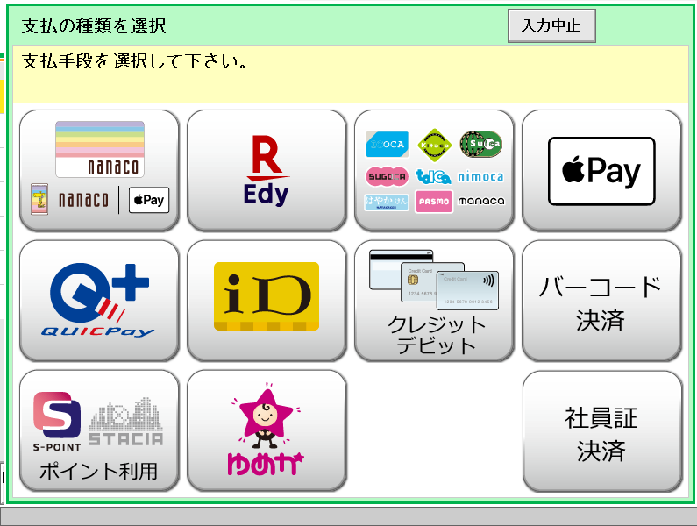
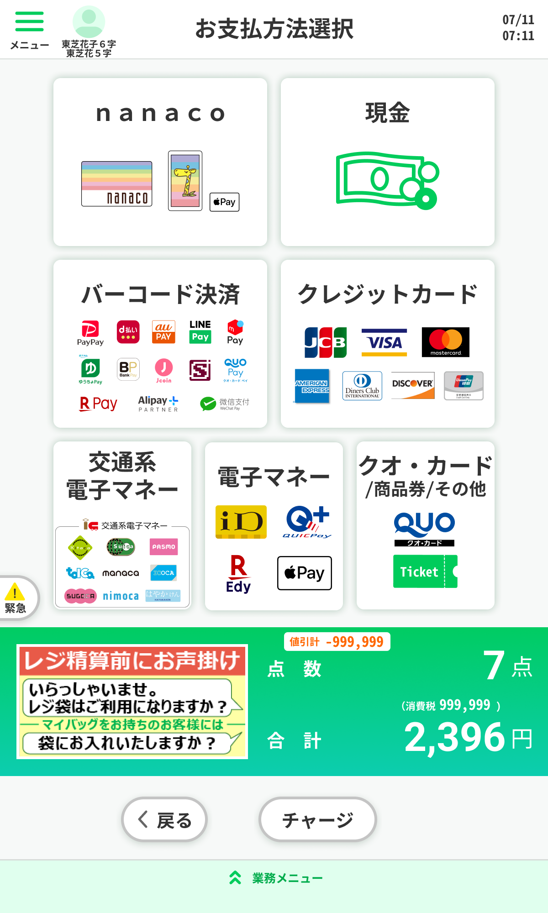
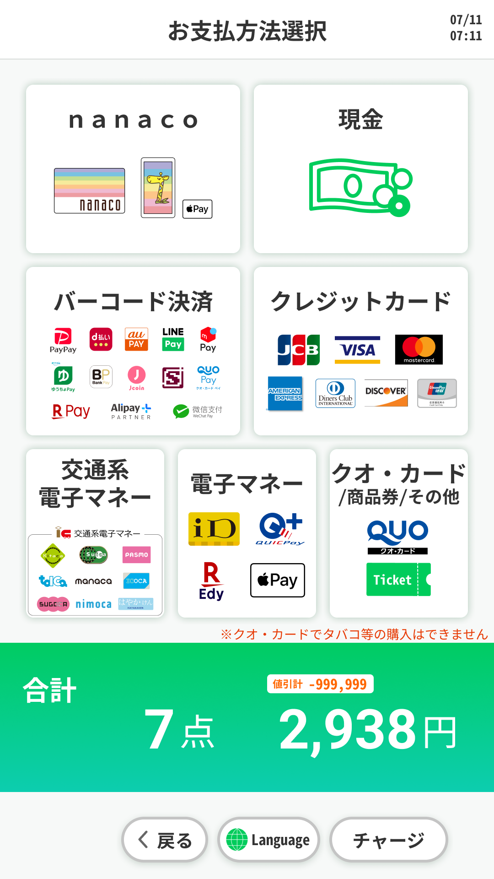
SEJ业务概要
決済
現行環境
次世代システム
支付方式包含券类、电子money、コード決済等。

Slide 13
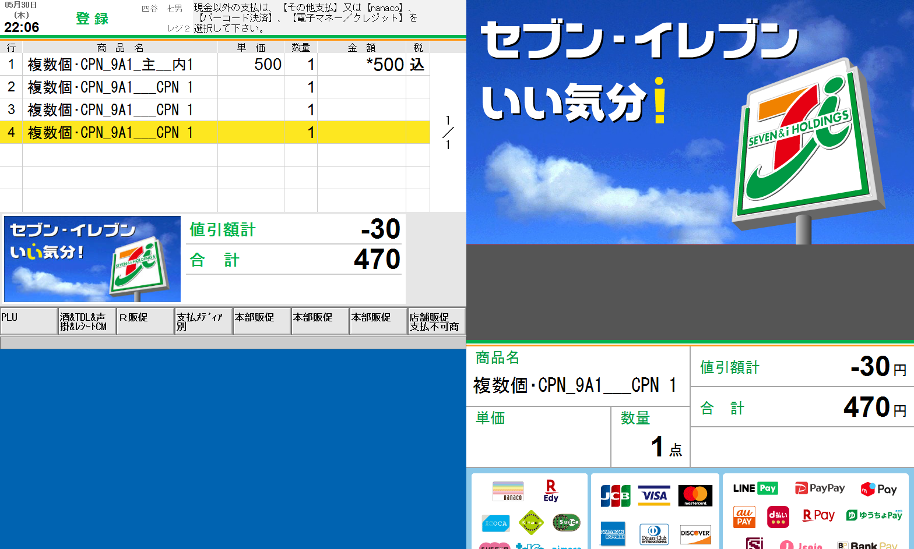
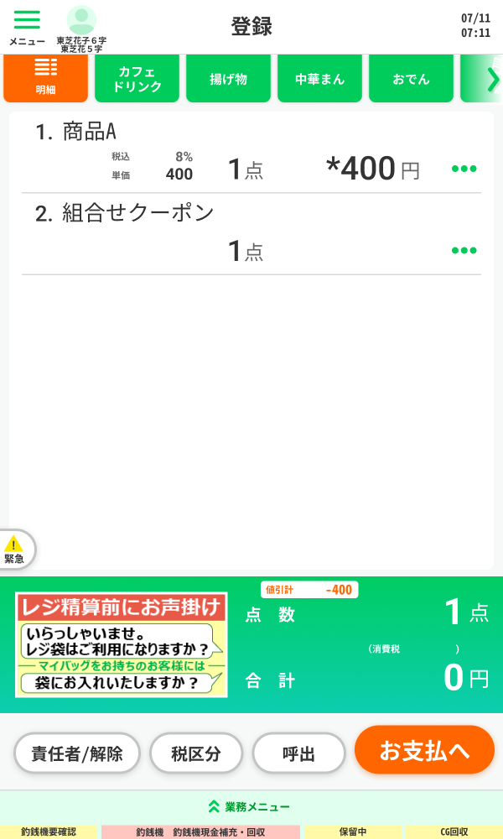
SEJ业务概要
値割引
現行環境
次世代システム
値割引：M&M値引、複数個セット値引、組合せクーポン値引、店舗販促値引、単品本部販促値下げ等

Slide 14
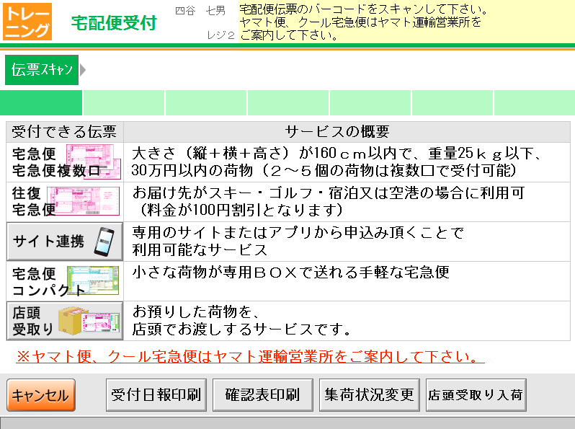
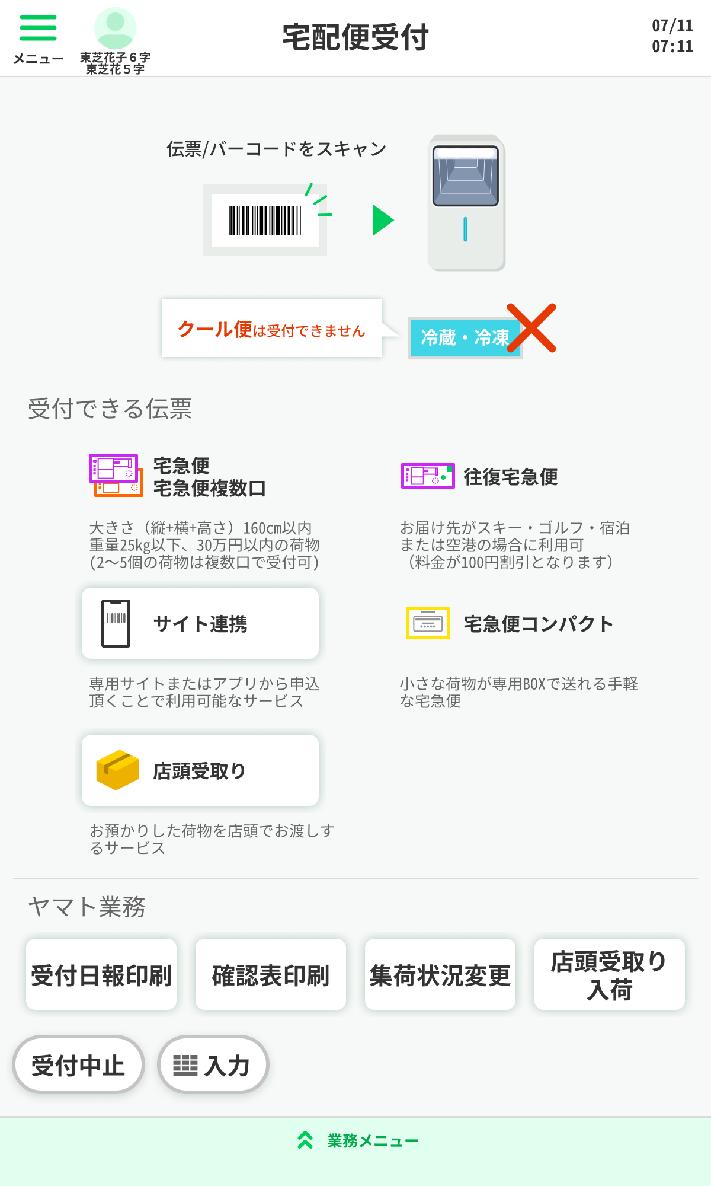
SEJ业务概要
その他⁻宅配便
現行環境
次世代システム

Slide 15
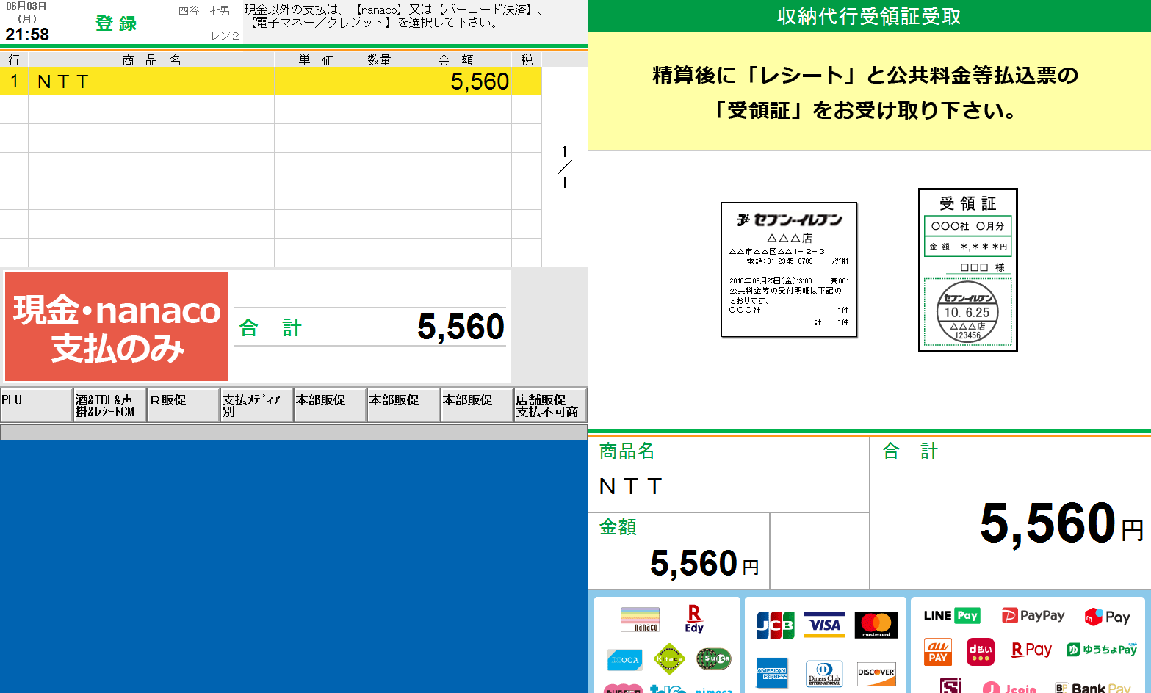
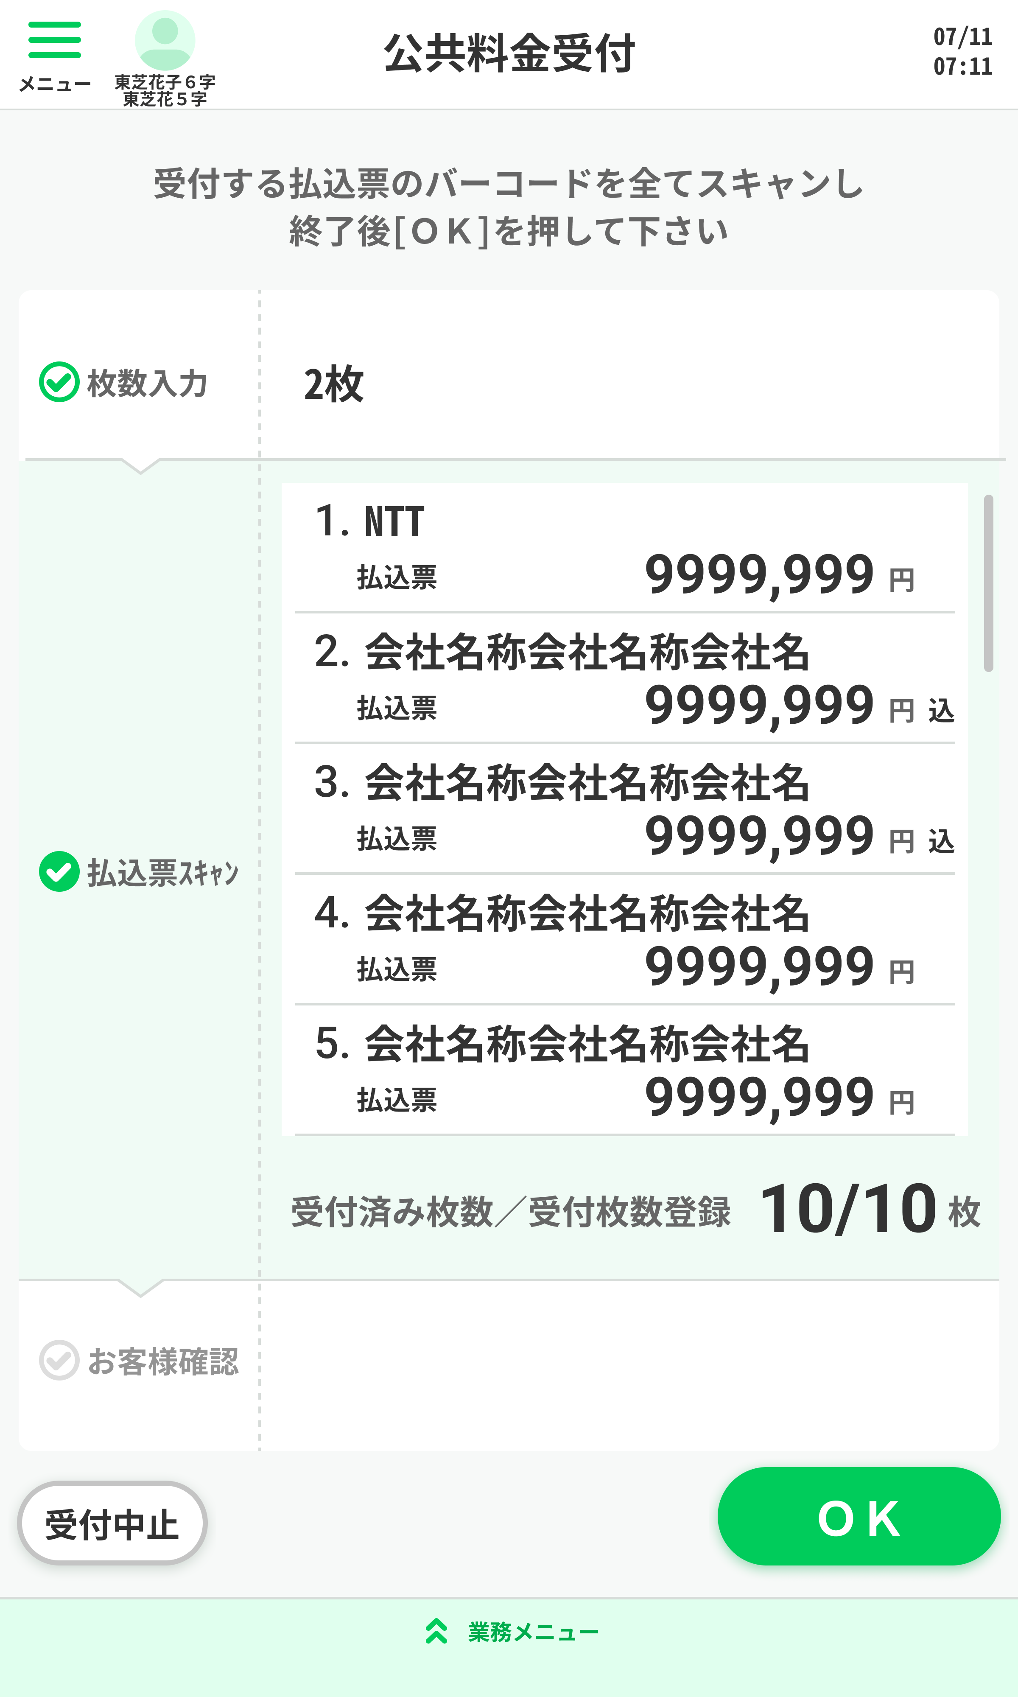
SEJ业务概要
その他⁻公共料金
現行環境
次世代システム

Slide 16
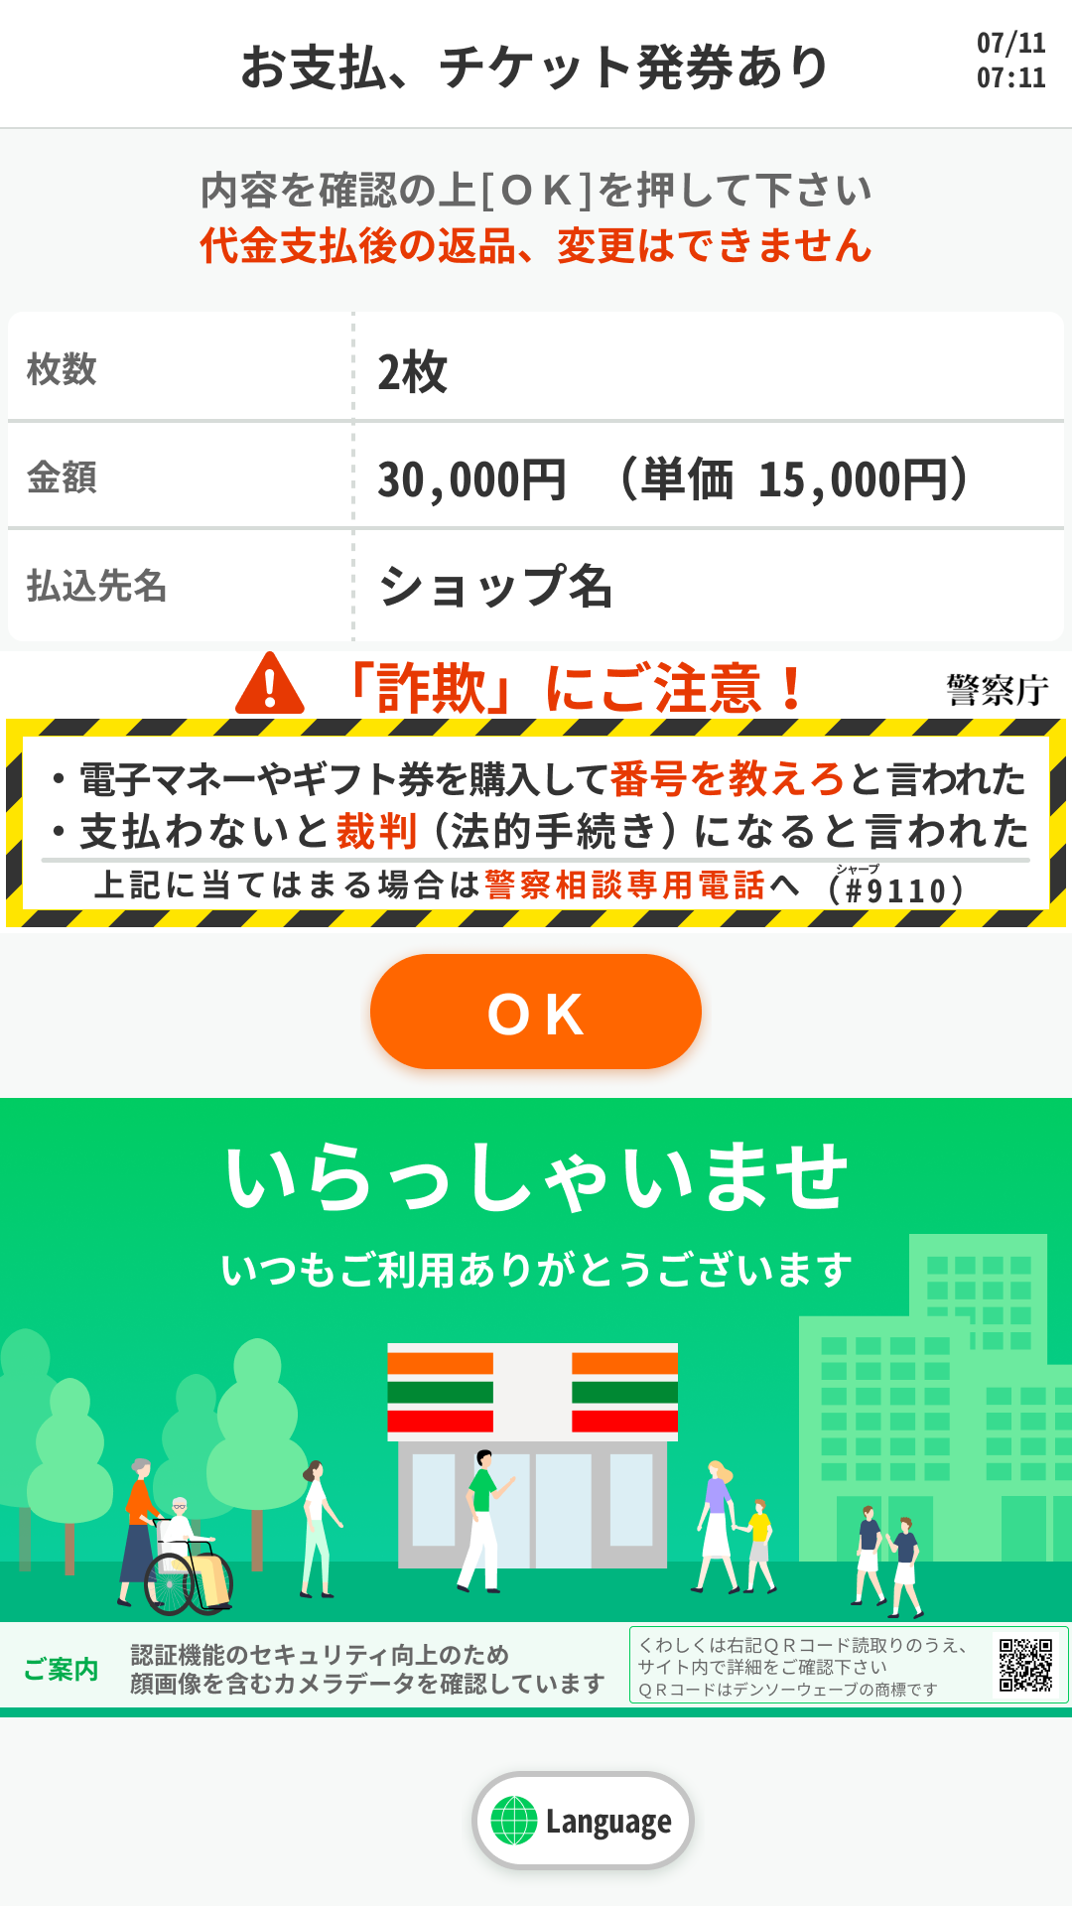
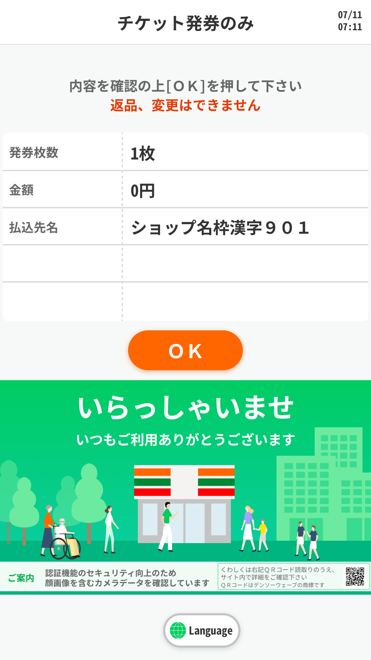
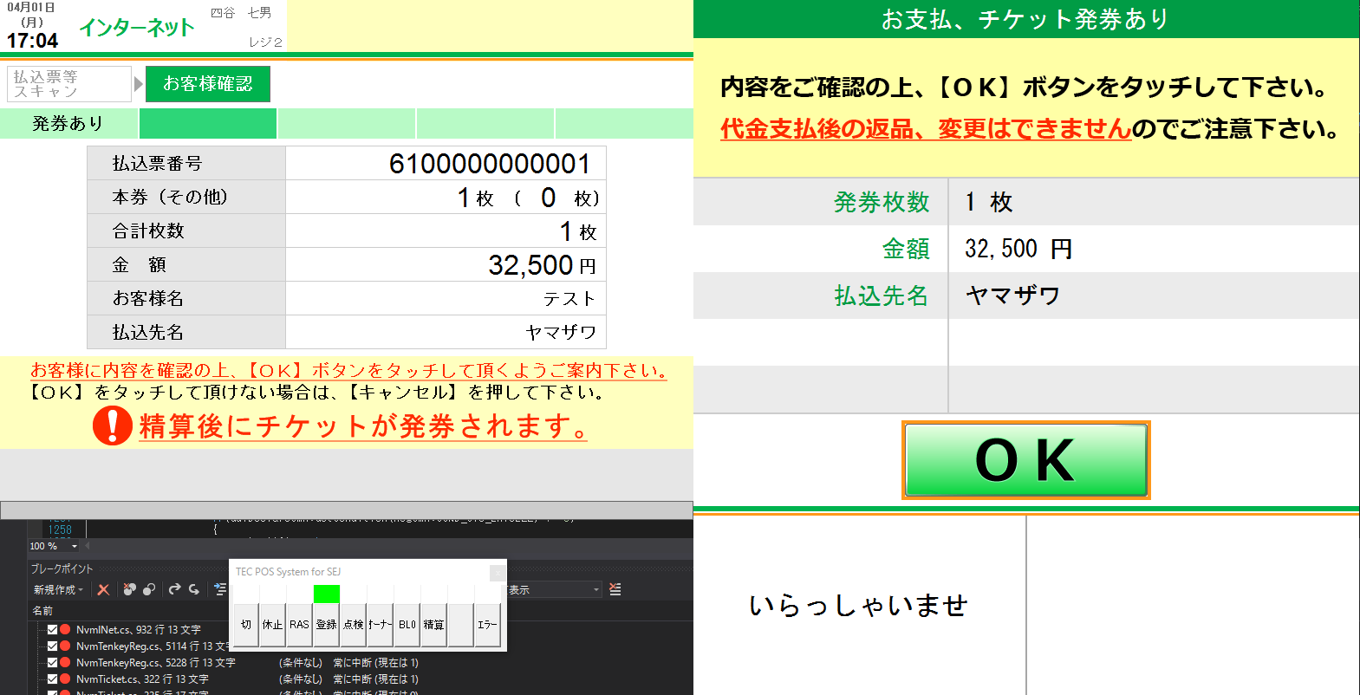
SEJ业务概要
その他⁻チケット発券
現行環境
次世代システム

